Slide 1

Název školy: Základní škola a Mateřská škola Troskotovice, příspěvková organizace
Autor: Matra Drozdová
Název : VY_32_INOVACE_15AJ_5tr_SLOVICKA5.
Téma: Procvičování slovíček 5.lekce
Číslo projektu: 01
Vytvořeno: 29.10.2012

Slide 2
Anotace
Pro 5. ročník ZŠ
Interaktivní procvičování slovíček 5.lekce (učebnice Chatterbox 3)
Pomůcky: fixy na interaktivní tabuli, počítače
Inovace: motivační interaktivní procvičování slovní zásoby na interaktivní tabuli či samostatná práce na PC
Metodické pokyny: doplňování slovíček, spojování slovíček, přiřazování slovíček k obrázkům, napiš co vidíš.

Slide 3

Vocabulary unit 5
Doplň tabulku slovíček

Slide 4
Vocabulary unit 5
Czech | English | Czech | English
sčítat, přidat |  | heslo, kód
 | wrong |  | tomorrow
počítat |  | suchý
 | cookie |  | dinner
plný |  | směšný, legrační
 | finished |  | jar
klíč |  | ladder
 | steal |  | strange

Slide 5

Vocabulary unit 5
Přiřaď k sobě správná slovíčka (k dvojici napiš stejná čísla )

Slide 6
Vocabulary unit 5
wrong
key
dry
cookie
finished
ladder
add
funny
dinner
tomorrow
code
count
počítat
sčítat, přidat
hlavní jídlo
zítra
heslo, kód
špatný, chybný
klíč
dokončený
cukroví
žebřík
suchý
směšný, legrační

Slide 7

Vocabulary unit 5
Napiš k obrázkům anglický význam

Slide 8


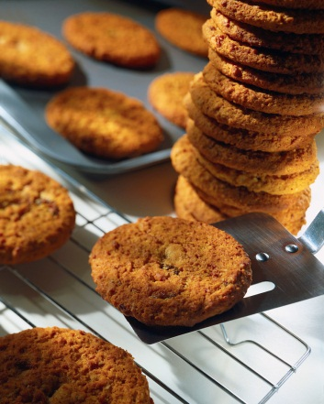

Vocabulary unit 5
____________
____________
__________
____________________
_________________
______________

Slide 9

Vocabulary unit 5
Napiš anglicky všechno co vidíš

Slide 10
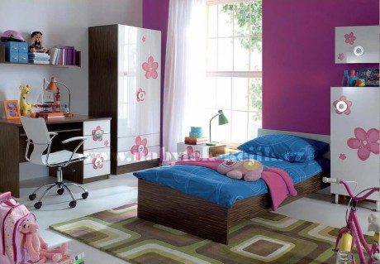
I can see:

Slide 11
Zdroje
Ilustrace: office.microsoft.com
http://www.maceckovam.estranky.cz/fotoalbum/detsky-pokoj/ringo-detsky-pokoj-kytky.html

